Slide 1


202X
科技创新驱动新质生产力发展：海淀区的探索与实践
汇报人
AiPPT
时间
20XX.XX
Notes:
202X 汇报人时间科技创新驱动新质生产力发展：海淀区的探索与实践AiPPT20XX.XX

Slide 2
01
开篇立论，思想领航
目录
02
令行景从，海淀实践
CATALOGUE
03
行稳致远，辩证思考
04
党员担当，行动号召
Notes:
CATALOGUE01020304目录开篇立论，思想领航令行景从，海淀实践行稳致远，辩证思考党员担当，行动号召

Slide 3
01
开篇立论，思想领航
Notes:
01开篇立论，思想领航

Slide 4
新质生产力：科技创新引领未来
新质生产力，是※※※※※※提出的重要概念，它代表着经济发展的新方向。新质生产力以高科技为核心特征，追求高效能，最终目标是实现高质量发展，让人民生活更加美好。科技创新是推动新质生产力发展的核心引擎，以人工智能为代表的技术正在深刻地改变着我们的生产与生活方式。
Notes:
新质生产力，是※※※※※※提出的重要概念，它代表着经济发展的新方向。新质生产力以高科技为核心特征，追求高效能，最终目标是实现高质量发展，让人民生活更加美好。科技创新是推动新质生产力发展的核心引擎，以人工智能为代表的技术正在深刻地改变着我们的生产与生活方式。新质生产力：科技创新引领未来

Slide 5

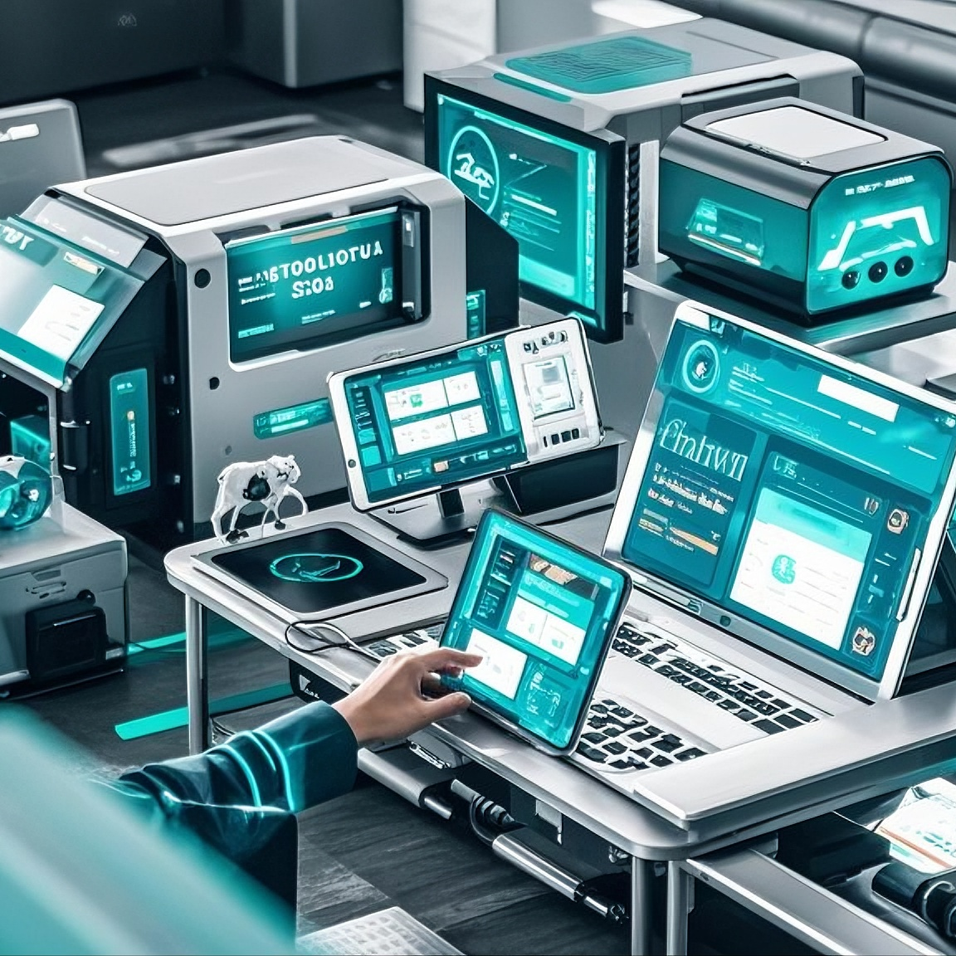

科技创新：推动新质生产力发展的核心要素
科技创新是推动新质生产力发展的核心要素。以人工智能为例，它在各个领域的广泛应用，正深刻地改变着我们的生产与生活方式。人工智能的应用不仅提高了生产效率，也让我们的生活更加便捷，为经济发展注入了新的活力。
Notes:
科技创新是推动新质生产力发展的核心要素。以人工智能为例，它在各个领域的广泛应用，正深刻地改变着我们的生产与生活方式。人工智能的应用不仅提高了生产效率，也让我们的生活更加便捷，为经济发展注入了新的活力。科技创新：推动新质生产力发展的核心要素

Slide 6
02
令行景从，海淀实践
Notes:
02令行景从，海淀实践

Slide 7
海淀城市大脑：AI赋能城市治理
01
海淀城市大脑是海淀区运用人工智能技术进行城市治理的典范。它整合了全区的各类数据资源，通过智能分析与决策，实现了对城市的精细化管理。例如，在交通管理方面，海淀城市大脑能够实时监测路况，优化交通信号，缓解拥堵，让城市交通更加畅通。
+
Notes:
01+海淀城市大脑是海淀区运用人工智能技术进行城市治理的典范。它整合了全区的各类数据资源，通过智能分析与决策，实现了对城市的精细化管理。例如，在交通管理方面，海淀城市大脑能够实时监测路况，优化交通信号，缓解拥堵，让城市交通更加畅通。海淀城市大脑：AI赋能城市治理

Slide 8
消防大脑：AI提升应急救援效率
消防大脑是海淀区运用人工智能技术提升应急救援效率的重要举措。通过智能调度，消防车的※均到场时间从15分钟缩短到9.6分钟，极大地提高了应急救援的效率，保障了人民生命财产安全。
Notes:
消防大脑是海淀区运用人工智能技术提升应急救援效率的重要举措。通过智能调度，消防车的※均到场时间从15分钟缩短到9.6分钟，极大地提高了应急救援的效率，保障了人民生命财产安全。消防大脑：AI提升应急救援效率

Slide 9

AI赋能产业焕新：让经济更“澎湃”
海淀区积极探索AI赋能产业焕新，推动传统产业升级。例如，百度Apollo无人车穿梭在海淀街头，展示了未来出行的新方式；清华大学光学AI芯片“太极”在芯片领域取得了突破性进展。
01
Notes:
01海淀区积极探索AI赋能产业焕新，推动传统产业升级。例如，百度Apollo无人车穿梭在海淀街头，展示了未来出行的新方式；清华大学光学AI芯片“太极”在芯片领域取得了突破性进展。AI赋能产业焕新：让经济更“澎湃”

Slide 10
AI赋能美好生活：让人民更“幸福”
海淀区积极探索AI赋能美好生活，提升人民生活质量。例如，云知声AI语音技术解放医生双手，提高医疗效率；AI助教、自适应学※等技术提供个性化学※方案，推动教育公※和质量提升。
Notes:
海淀区积极探索AI赋能美好生活，提升人民生活质量。例如，云知声AI语音技术解放医生双手，提高医疗效率；AI助教、自适应学※等技术提供个性化学※方案，推动教育公※和质量提升。AI赋能美好生活：让人民更“幸福”

Slide 11
03
行稳致远，辩证思考
Notes:
03行稳致远，辩证思考

Slide 12
机遇与挑战并存
发展新质生产力带来诸多机遇，例如推动产业升级、促进公共服务优化、提升生活便捷等。但同时也面临着数据安全、算法偏见、就业冲击、科技伦理等挑战。
Notes:
发展新质生产力带来诸多机遇，例如推动产业升级、促进公共服务优化、提升生活便捷等。但同时也面临着数据安全、算法偏见、就业冲击、科技伦理等挑战。机遇与挑战并存

Slide 13
发展与治理并重
01
海淀区积极探索人工智能治理新模式，例如建设AI治理试验区，成立人工智能国际治理研究院，推动人工智能健康发展。同时，企业也主动承担社会责任，加强自律，推动行业健康发展。
Notes:
01海淀区积极探索人工智能治理新模式，例如建设AI治理试验区，成立人工智能国际治理研究院，推动人工智能健康发展。同时，企业也主动承担社会责任，加强自律，推动行业健康发展。发展与治理并重

Slide 14
04
党员担当，行动号召
Notes:
04党员担当，行动号召

Slide 15


党建引领，筑牢“红色引擎”
海淀区通过“党建入章”、“党建引领”等措施，将党的组织优势转化为创新优势。党组织在科技发展中发挥领导核心作用，为科技创新提供方向指引和组织保障。
Notes:
海淀区通过“党建入章”、“党建引领”等措施，将党的组织优势转化为创新优势。党组织在科技发展中发挥领导核心作用，为科技创新提供方向指引和组织保障。党建引领，筑牢“红色引擎”

Slide 16
党员的使命与担当
党员要争当“学※者”，克服“本领恐慌”，不断提升自身能力；争当“排头兵”，践行“先锋模范”，带动身边的人共同投身到科技创新的伟大事业中；争当“实干家”，勇于“攻坚克难”，为推动新质生产力发展贡献力量。
Notes:
党员要争当“学※者”，克服“本领恐慌”，不断提升自身能力；争当“排头兵”，践行“先锋模范”，带动身边的人共同投身到科技创新的伟大事业中；争当“实干家”，勇于“攻坚克难”，为推动新质生产力发展贡献力量。党员的使命与担当

Slide 17
为新时代奋斗，为中华民族伟大复兴而努力
让我们在发展新质生产力的伟大征程中，挺膺担当，奋勇争先，为海淀区建设世界领先的科技园区，为以中国式现代化全面推进中华民族伟大复兴而努力奋斗！
01
Notes:
01让我们在发展新质生产力的伟大征程中，挺膺担当，奋勇争先，为海淀区建设世界领先的科技园区，为以中国式现代化全面推进中华民族伟大复兴而努力奋斗！为新时代奋斗，为中华民族伟大复兴而努力

Slide 18
202X
谢谢大家
汇报人
AiPPT
时间
20XX.XX
Notes:
202X 汇报人时间谢谢大家AiPPT20XX.XX

